Slide 1
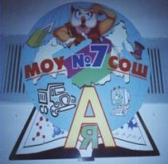
МУНИЦИПАЛЬНОЕ
ОБЩЕОБРАЗОВАТЕЛЬНОЕ УЧРЕЖДЕНИЕ
СРЕДНЯЯ ОБЩЕОБРАЗОВАТЕЛЬНАЯ
ШКОЛА № 7 г.ГУЛЬКЕВИЧИ
Автор презентации:
учитель начальных классов
Гранюк Е.М.

Slide 2


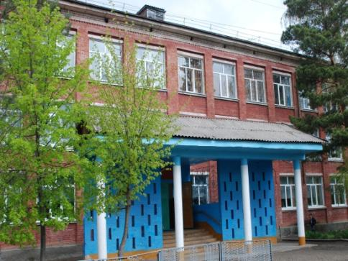
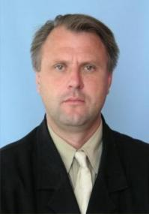
ИСТОРИЯ ШКОЛЫ
Адрес:
352190, Россия, Краснодарский край,
г. Гулькевичи, ул.Кирова №78.
Школа была открыта 1 сентября 1967 года.
2007г торжественно отпраздновала своё
сорокалетие.
Сайт:
МОУ СОШ №7 - победитель Всероссийского конкурса среди общеобразовательных учреждений, внедряющих передовые педтехнологии (2007г).
www.gul 7school.ucoz.ru
E-mail:
school7@ gul. kubannet.ru
МОУ СОШ №7 победитель краевого конкурса среди общеобразовательных учреждений на лучшую постановку спортивно-массовой работы (2007г, 2009г).
2008г
1968г
Директор МОУ СОШ № 7
Кушнарев
Геннадий Юрьевич
Муниципальное общеобразовательное учреждение средняя общеобразовательная школа № 7

Slide 3
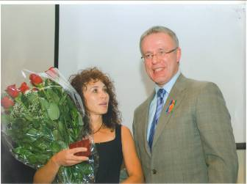
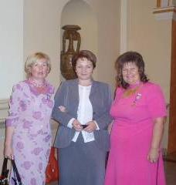
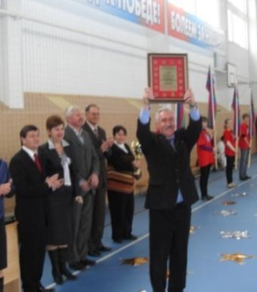
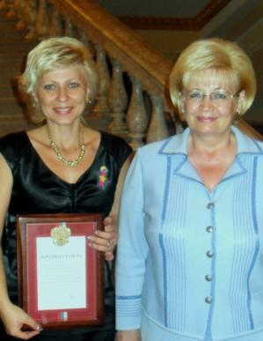
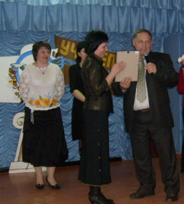
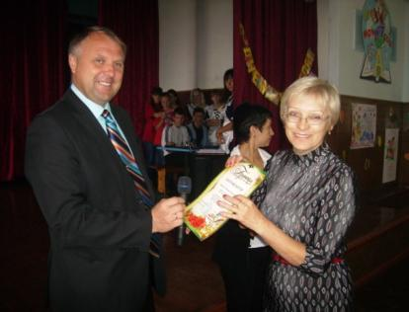
УЧИТЕЛЬСКАЯ СЛАВА
Педагогический коллектив – 47 человек:
- 98% имеют высшее образование;
- 40% являются выпускниками школы.
Почетный работник образования РФ – 7 чел.
Отличник народного просвещения –1 чел.
Победители ПНПО «Образование» - 7 чел.
Почетный работник физической культуры-
1 чел.
Высшая категория – 21 чел. ( 45 %)
Первая категория –10 чел. ( 16%)
Средний возраст педагогов – 41 год.
Муниципальное общеобразовательное учреждение средняя общеобразовательная школа № 7

Slide 4


МАТЕРИАЛЬНО-ТЕХНИЧЕСКИЕ УСЛОВИЯ И ОСНАЩЕНИЕ УЧЕБНОГО ПРОЦЕССА
Общая площадь – 4328 м²
Количество аудиторий – 27
Из них лаборатории – 3
Спортзал – 2
Гимнастический зал – 1
Медкабинет – 1
Процедурный кабинет – 1
Стоматологический кабинет – 1
Швейный цех – 1
Кабинет обслуживающего труда - 1
Столярная мастерская – 1
Слесарная мастерская – 1
Библиотека - 1
Актовый зал – 1
Столовая – 80 посадочных мест
Буфет – 1
Стрелковый тир – 1
Типовой спортивный комплекс – 1
Автодром – 1
Компьютеров в школе – 52 шт.
Количество компьютерных классов – 1
Используются в учебных целях - 45 шт.
Мультимедийных проекторов – 15 шт.
Цифровая видеокамера - 1 шт. Фотоаппаратов - 3 шт.
Телевизоров – 8 шт.
DVD проигрывателей – 7 шт.
Сканеров - 8 шт.
Принтеров – 27 шт.
Интерактивных досок – 7 шт.
Оснащенность учебных кабинетов компьютерной техникой – 100 %
Выход в Интернет
Локальная сеть
Муниципальное общеобразовательное учреждение средняя общеобразовательная школа № 7

Slide 5
Программа развития
МЕТОДИЧЕСКАЯ ТЕМА ШКОЛЫ:
Формирование компетентной, физически и духовно здоровой
личности, способной к самоопределению в обществе через взаимодействие с субъектами внешней среды
С 2004 -2005 уч. года школа реализует предпрофильное и профильное обучение по направлениям:социально -
информационное;естественно–научное;социально-гуманитарное с углублённым изучением предметов истории, обществознания, информатики и ИКТ, химии, биологии, физики, географии, технологии.
С 2005 -2006 уч. года школа реализует целевые программы:
« Спорт в каждый класс, в каждую семью»
« Одарённые дети – ведущие маяки образовательного процесса»
« Здоровье»
« Милосердие»
« Основы православной культуры»
Главное направление программы развития:
«Здоровье ребенка – залог успешной учебы»
Муниципальное общеобразовательное учреждение средняя общеобразовательная школа № 7

Slide 6


Организация образовательного процесса
Всего: 711 учащихся
3 ступень
среднее (полное)
общее образование
10-11 классы
Профильные
классы, группы
Профили
1 ступень
начальное общее
образование
1-4 классы
Общеобразовательные
классы
313 учащихся
Социально-гуманитарный
2 ступень
основное общее
образование
5-9 классы
Общеобразовательные классы
322 учащихся
Естественно - научный
76 учащихся
Муниципальное общеобразовательное учреждение средняя общеобразовательная школа № 7

Slide 7

Образовательная среда школы I ступени
УМК
«Гармония»
УМК
« Школа 2100»
Изучение иностранного
языка со 2-го класса
(англ. язык, нем. язык)
ФГОС
Система развивающего обучения Л.В. Занкова
Психолог школы
I ступени
Изучение информатики со 2-го класса
Муниципальное общеобразовательное учреждение средняя общеобразовательная школа № 7

Slide 8


Образовательная среда школы II ступени
Общеобразовательные классы
Экспериментальные классы
( спортивные
6а, 8б кл.)
Предпрофильные классы
( 9 - е кл.)
Психолог школы
II ступени
ГИА
Муниципальное общеобразовательное учреждение средняя общеобразовательная школа № 7

Slide 9

Образовательная среда школы IIIступени
ЕГЭ
Профильные классы
(естественно – научный )
Профильные группы
(социально –гуманитарный)
Психолог школы
III ступени
Социально –
педагогическое сопровождение
Муниципальное общеобразовательное учреждение средняя общеобразовательная школа № 7

Slide 10

Педагогические технологии, используемые в практике работы школы
Интегрированная технология обучения математике в начальной школе (Л.Г.Петерсон)
Личностно-ориентированное развивающее обучение (И.С.Якиманская)
Гуманитарно-личностные технологии Ш.А.Амонашвили
Технология совершенствования общеучебных умений в начальной школе (В.Н.Зайцев)
Информационно – коммуникационные технологии
Исследовательские методы и проектная деятельность
Тренинговые технологии, подготовка к ЕГЭ
Технология педагогического труда Л.В. Колодько
Технология уровневой дифференциации (В.В.Фирсов)
Технология КСО, групповые технологии (А.Г.Ривин, В.К.Дьяченко)
Технология программированного обучения
Тренинги социализации
Технологии на основе активизации и интенсификации деятельности учащихся (проблемное обучение, игровые технологии, технология организации развивающих видов деятельности школьников Л.В. Занкова)
Здоровьесберегающие технологии
Коррекционная технология для детей с проблемами в физразвитии
Муниципальное общеобразовательное учреждение средняя общеобразовательная школа № 7

Slide 11
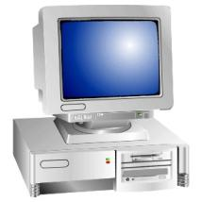
Использование информационных технологий в образовательном процессе
Обработка
материалов в
электронном виде
Школьный сайт
и
школьная газета
Компьютерное
делопроизводство
Получение
практических
навыков работы
с ПК
Поиск информации
В Интернет
Получение базовых
знаний на уроках
информатики
Информационные
технологии
МОУ СОШ 7
Интернет- технологии
при
работе с родителями
Использование ЦОР
(ЭОР)
в образовательной
деятельности
Использование ИКТ
для оценки
знаний учащихся
Дистантная
технология обучения
Внеклассные
мультимедийные
проекты
Использование
мультимедиа на уроке
Муниципальное общеобразовательное учреждение средняя общеобразовательная школа № 7

Slide 12


Олимпиады
По результатам предметных олимпиад в районе
МОУ СОШ № 7
в 2010 - 2011 уч. г – I место
ПОБЕДИТЕЛИ
зональный уровень
ПОБЕДИТЕЛИ
краевой уровень
Физкультура
8, 9, 10, 11 кл.
Кубановедение
9 кл.
10 кл.
Физкультура
9 кл.
10 кл.
Муниципальное общеобразовательное учреждение средняя общеобразовательная школа № 7

Slide 13

Обучая, воспитываем
Гражданско-патриотическая направленность
Ученическое самоуправление
ОРГАНИЗАЦИЯ ВОСПИТАТЕЛЬНОГО ПРОЦЕССА
Духовно-нравственная направленность
Эстетическая направленность
Физкультурно-оздоровительная направленность
Творческая направленность
Профилактика правонарушений и преступлений среди школьников
Муниципальное общеобразовательное учреждение средняя общеобразовательная школа № 7

Slide 14



Эколого- биологическая:
Мое здоровье – моё будущее
( 1-4 кл.)
Экологический (8 кл.)
Физкультурно-спортивная:
Подвижные игры
(2-4 кл.)
Легкая атлетика (2-11кл.)
Черлидинг (8-10кл.)
Естественно-научная:
Необыкновенная физика
( 10 -11 кл.)
Решение задач по химии
( 10 -11 кл.)
Направленности дополнительного образования
МОУ СОШ №7
Культурологическая:
Юный журналист
(7-8 кл.)
Военно-патриотическая:
Юный патриот
(8-11 кл.)
Художественно-эстетическая:
Творческая копилка
( 7-8 кл.)
Муниципальное общеобразовательное учреждение средняя общеобразовательная школа № 7

Slide 15
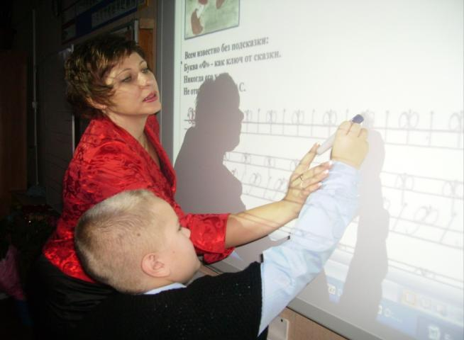
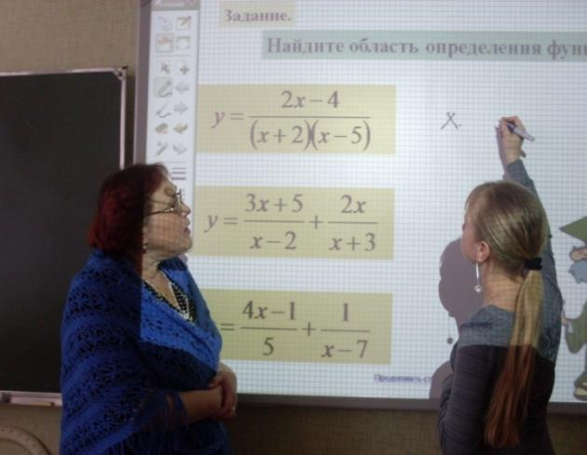
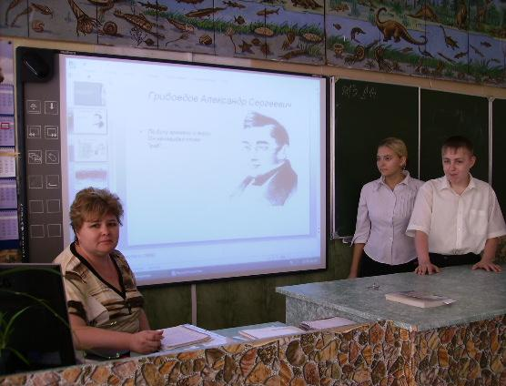
Использование ИКТ
на уроке
Муниципальное общеобразовательное учреждение средняя общеобразовательная школа № 7

Slide 16
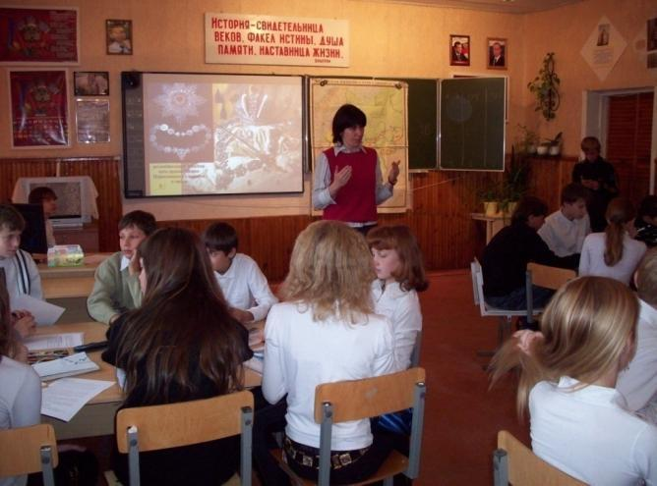
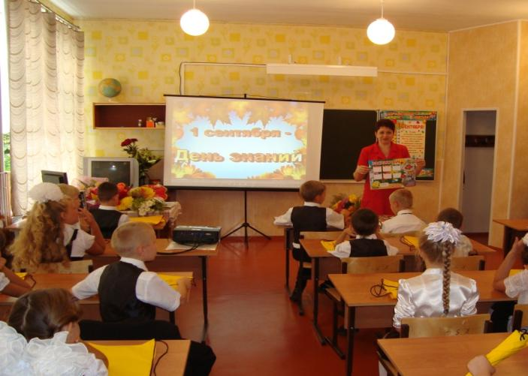
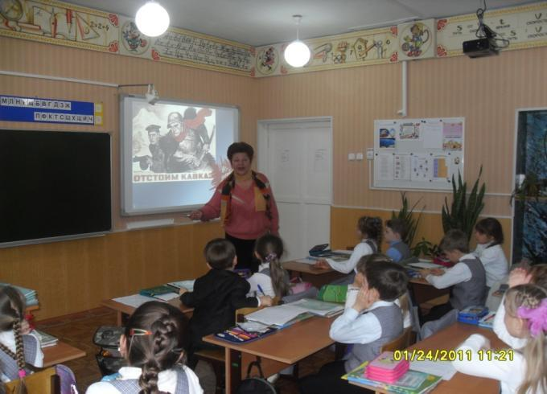

и во внеклассной
работе
Муниципальное общеобразовательное учреждение средняя общеобразовательная школа № 7

Slide 17

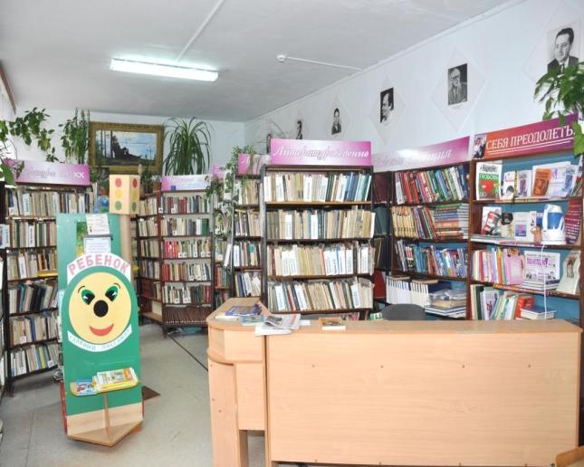
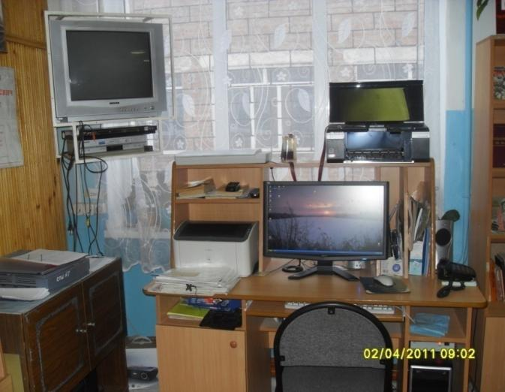
БИБЛИОТЕКА МОУ СОШ №7 - это:
Читателей - 867; обеспеченность библиотечного фонда – 8850 экз.; обеспеченность учебного фонда – 7680 уч.; книгообеспеченность – 87%;
Одна из передовых библиотек района, здесь есть все: телевизор, видео-, DVD- проигрыватель, весь мультимедийный набор, возможность выхода в Интернет. Это центр творческих идей и задумок , поисков научных открытий, решения самых различных проблем, да и просто любимое место в школе как для учащихся, так и для учителей
Муниципальное общеобразовательное учреждение средняя общеобразовательная школа № 7

Slide 18

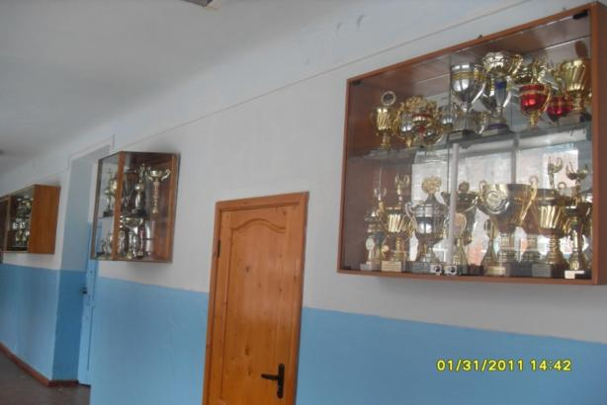
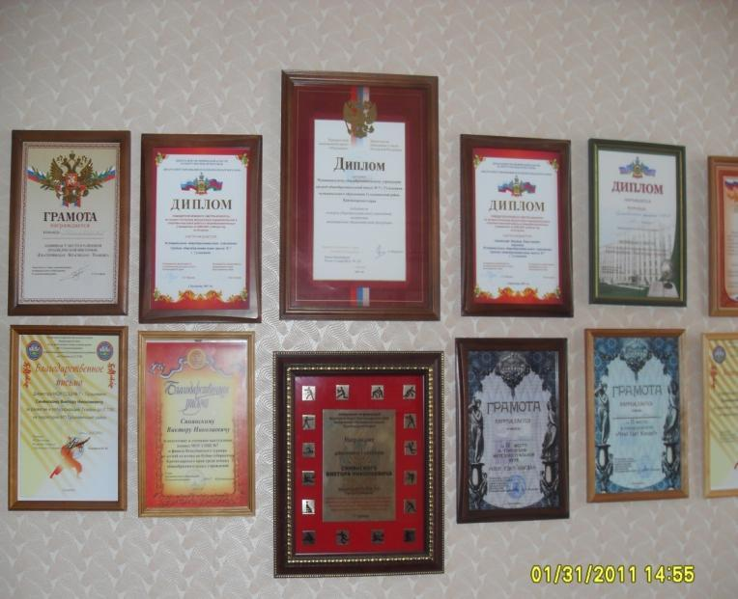
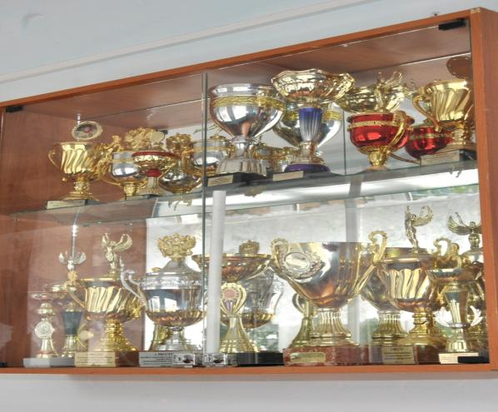
НАШИ
ПОБЕДЫ
Школьный мир:
на пороге будущего
Муниципальное общеобразовательное учреждение средняя общеобразовательная школа № 7

